Slide 1
Dokumentasi Pemfis

Slide 2
Keadaan umum
Pasien tampak lemas/kesakitan/pucat/mengantuk/ sehat
GCS (Glasgow Coma Scale) atau tingkat kesadaran

Slide 3
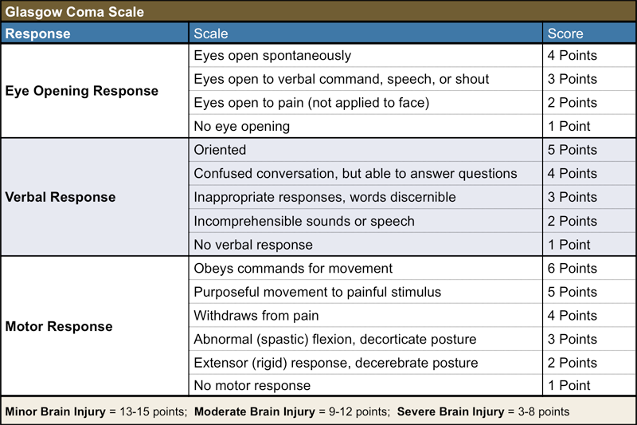

Slide 4
Antopometri TTV
Dewasa
TB
BB
Neonatus
BBL
PB
LD
LK
Lila
RR
HR
TD
T

Slide 5
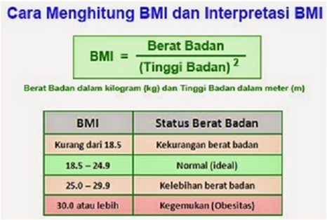

Slide 6
HEAD TO TOE
KEPALA
Rambut → warna, kebersihan, persebaran
Mata → konjungtiva anaemis/ tdk, skelra ikterik/tidak, pupil reaktif thdp cahaya/ tidak, pupil isokor/ anisokor, ada kelainan mata/ tidak
Hidung → ada secret/ tidak, ada polip/ tidak, ada fraktur/ tidak, ada nyeri tekan/ tidak
Mulut dan gigi→ mukosa bibir lembab/kering, mukosa bibir tampak pucat/ sianosis/ kemerahan, ada karies gigi/ tidak, lidah tampak bersih/kotor

Slide 7
LEHER
Terdapat deviasi trachea/ tidak
Terdapat bendungan vena jugularis atau tidak (JVP)
Kondisi faring → hiperemi/ tidak, terdapat pembengkakan tonsil atau tidak
Ada gangguan menelan atau tidak

Slide 8
THORAK
JANTUNG
Inspeksi → Ictus cordis visible atau tidak
Palpasi → ictus cordis teraba pada ICS 5 MCS
normal pada orang dewasa. Kanan atas: SIC II Linea Para Sternalis Dextra. Kanan bawah: SIC IV Linea Para Sternalis Dextra. Kiri atas: SIC II Linea Para Sternalis Sinistra. Kiri bawah: SIC IV Linea Medio Clavicularis Sinistra.
Perkusi → dullness, tdk terdapat pembesaran jantung
Auskultasi → S1, S2 tunggal tidak ada bunyi jantung tambahan

Slide 9
Paru- Paru
Inspeksi : Bentuk dada, pergerakan diding dada simetris/ tidak, adanya retrasi diding dada / tidak, ada luka/ tidak
Palpasi : Ada nyeri tekan/tidak, ada masa/tidak
Perkusi : sonor/hiper resonan/ redup
Auskultasi : Vesikular/ ada bunyi nafas tambahan seperti wheezing, ronchi dll

Slide 10
Ketiak
Tampak bersih atau tidak
Ada benjolan/ tidak
Ada nyeri tekan atau tidak

Slide 11
Payudara (Kasus tertentu)
Bentuk simetris atau tidak, ada luka atau tidak, areola menonjol/ datar/ kedalam
Colostrum ada atau tidak

Slide 12
Punggung dan Tulang belakang
Adanya kelainan punggung atau tidak seperti kifosis, scoliosis, osteoporosis dll
Adanya trauma pada tulang belakan atau tidak

Slide 13
Abdomen
Inspeksi : bentuk abdomen datar/ buncit, adanya luka /tidak
Auskultasi : Bising usus normal atau tidak
Perkusi : Thympani/ hiperthympani
Palpasi : ada nyeri tekan/ tidak, ada masa/ tidak

Slide 14
Genetalia (kondisi tertentu)
Inspeksi : bentuk, warana, terpasang alat medis /tidak
Jumlah produksi urin dan perdarahan

Slide 15
EKSTREMITAS
Tonus otot normal atau tidak, terpasang alat medis atau tidak
Ada edema atau tidak
Akral hangat/ dingin

Slide 16
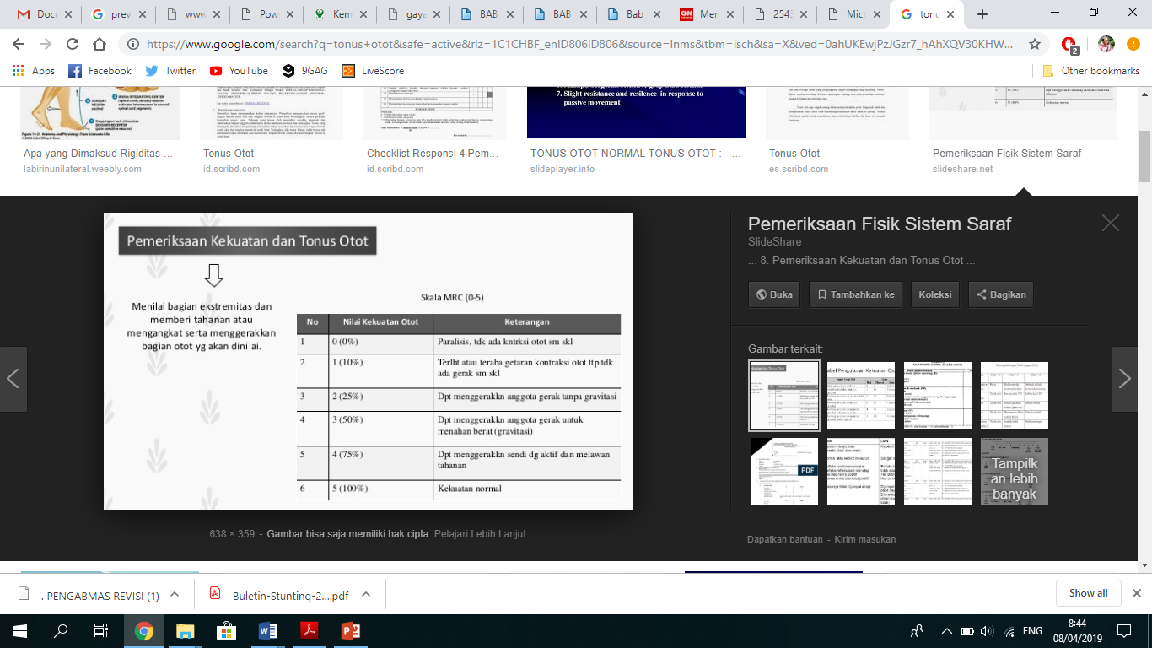
Tonus otot

Slide 17
Sistem neurologi
Reflek fisiologis
Reflek patologis

Slide 18
Kulit dan Kuku
Kulit : turgor kulit elastis atau tidak, bersisik/ bersih, ada luka atau/tidak
Kuku : bersih/ kotor, CRT (capillary refill time) normal atau tidak, tampak sianosis perifer/ tidak

